Slide 1

Mongodb基础使用介绍
武汉烽火信息集成技术有限公司 夏鹏飞 2022年12月

Slide 2

目录
Mongodb介绍
Mongodb操作
Mongodb集成

Slide 3
目标
1 MongoDB简要介绍
2 MongoDB与常见关系型数据库的区别
3 MongoDB适用的业务场景

Slide 4
简要介绍
Mongodb是什么
MongoDB是一个基于分布式文件存储的数据库。由C++语言编写，旨在为WEB应用提供可扩展的高性能数据存储解决方案。MongoDB是一个介于关系型数据库和非关系型数据库之间的产品，是非关系型数据库当中功能最丰富，最像关系型数据库的。

Slide 5
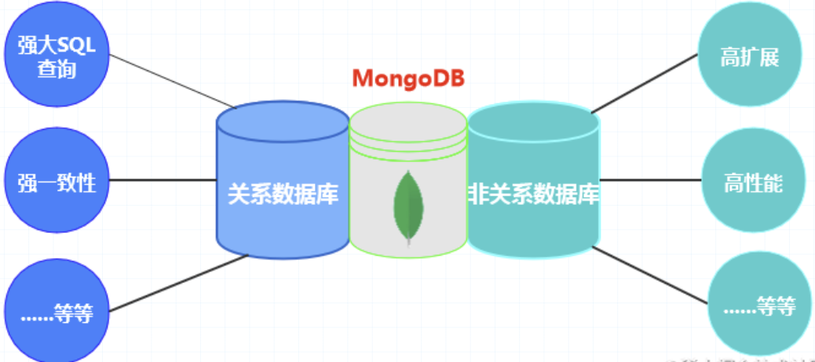
简要介绍

Slide 6
简要介绍
作为一个适用于敏捷开发的数据库，MongoDB的数据模式可以随着应用程序的发展而灵活地更新。与此同时，它也为开发人员 提供了传统数据库的功能：二级索引，完整的查询系统以及严格一致性等等。 MongoDB能够使企业更加具有敏捷性和可扩展性，各种规模的企业都可以通过使用MongoDB来创建新的应用，提高与客户之间的工作效率，加快产品上市时间，以及降低企业成本。
MongoDB是专为可扩展性，高性能和高可用性而设计的数据库。它可以从单服务器部署扩展到大型、复杂的多数据中心架构。利用内存计算的优势，MongoDB能够提供高性能的数据读写操作。 MongoDB的本地复制和自动故障转移功能使您的应用程序具有企业级的可靠性和操作灵活性。

Slide 7
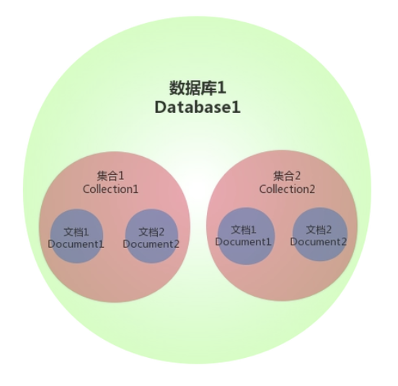
数据模型

Slide 8
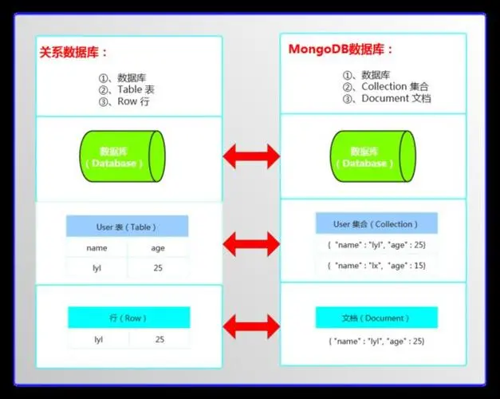
数据模型

Slide 9
数据模型
SQL概念 | MongoDB概念 | 解释/说明
database | database | 数据库
table | collection | 数据库表/集合
row | document | 数据记录行/文档
column | field | 数据字段/域
index | index | 索引
primary key | primary key | 主键

Slide 10
文档
MongoDB的最小存储单位是文档（document）对象，相当于MySQL中的行，数据以BSON文档的形式存储在磁盘上。
BSON是一种二进制形式的存储格式，简称Binary JSON。
BSON和JSON一样，支持内嵌的文档对象和数组对象，但是BSON有JSON没有的一些数据类型，如Date和BinData类型。
BSON采用了类似于C语言结构体的名称、支持内嵌的文档对象和数组对象，具有轻量级、可遍历性、高效性三大特点，可以有效描述非结构化数据和结构化数据，灵活性高，但空间利用率不是很理想。
BSON中除了基本的String、integer、boolean、double、null、array和object，MongoDB还支持一些特殊的数据类型，date、object id、binary data、regular expression和code。

Slide 11
特点
1、高性能
MongoDB提供高性能的数据持久性。对嵌入式数据模型的支持减少了数据库系统上的IO活动。 索引支持更快的查询，并且包含嵌入式文档和数组的键。
文本索引解决搜索的需求；
TTL索引解决历史数据自动过期的需求；
地理位置索引可用于构建各种 O2O 应用；

Slide 12
特点
2、高可用性
MongoDB的复制工具称为副本集（reolica set），它包含提供自动故障转移和数据冗余

Slide 13
特点
3、高可用性
MongoDB提供了水平可扩展性作为其核心功能的一部分。
分片将数据分布在一组集群的机器上。（海量数据存储、服务能力水平扩展）
从3.4起，MongoDB支持基于片键创建数据区域，在一个平衡的集群中，MongoDB将一个区域所覆盖的读写只定向到该区域内的那些片。

Slide 14
业务场景
物流场景 使用MongoDB存储订单信息、订单状态、物流信息，订单状态在运送过程中飞速迭代、以MongoDB内嵌数组的形式来存储，一次查询就能将订单所有的变更查出来；
社交场景 使用MongoDB存储用户信息，朋友圈信息，通过地理位置索引实现附近的人、定位功能；
物联网场景 使用MongoDB存储设备信息、设备汇报的日志信息、并对这些信息进行多维度分析。
视频直播 使用MongoDB存储用户信息、点赞互动信息。

Slide 15
业务场景
Mongodb场景总节
数据量大
读写操作频繁
事务要求不高

Slide 16
目录
Mongodb介绍
Mongodb操作
Mongodb集成

Slide 17
目标
1 Mongodb安装
2 Mongodb基本操作

Slide 18
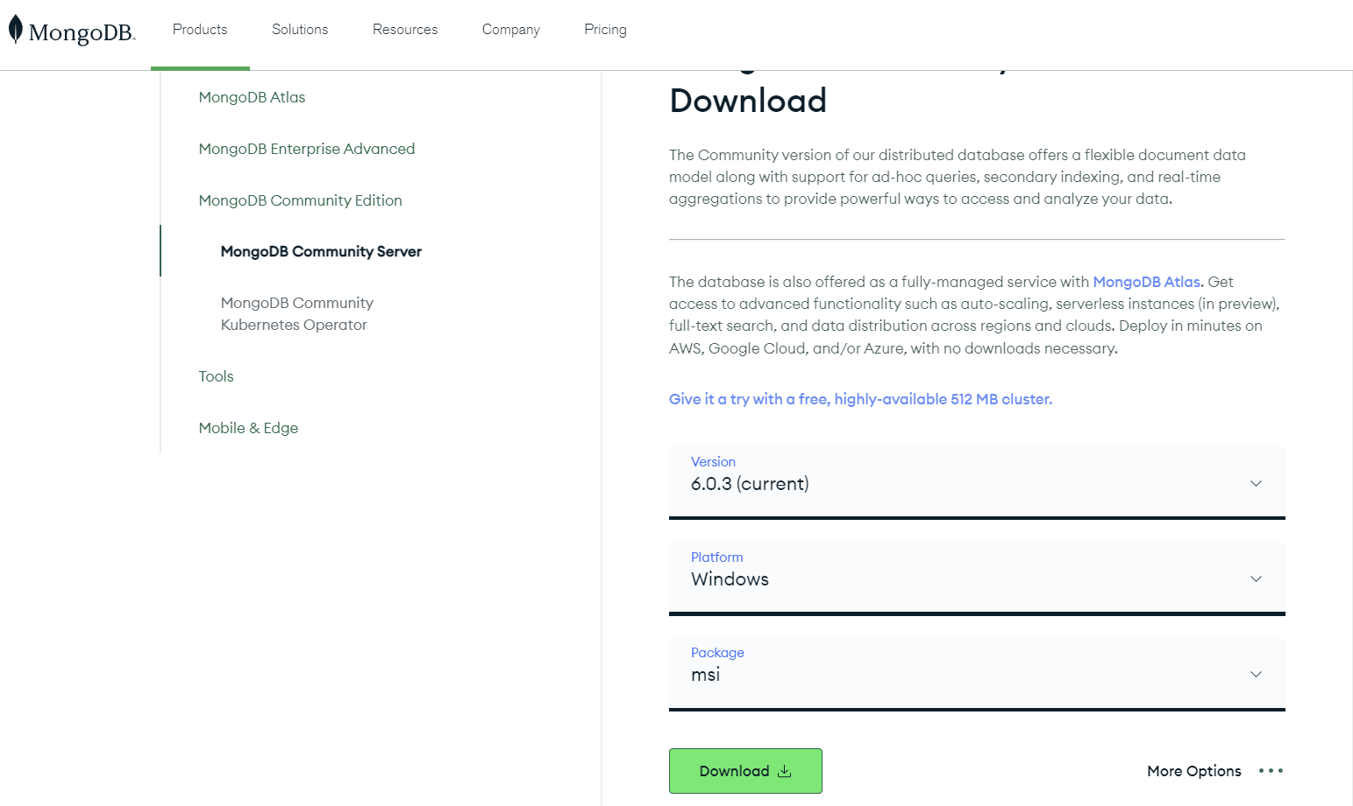
windows安装
官网下载
https://www.mongodb.com/try/download/community

Slide 19
windows安装
创建数据目录和日志目录
F:\工具\MongoDB\data\db
F:\工具\MongoDB\log

Slide 20
启动
启动MongoDB服务
打开cmd命令行
进入到mongodb目录的bin目录
执行mongod.exe --dbpath "F:\工具\MongoDB\data\db"

Slide 21
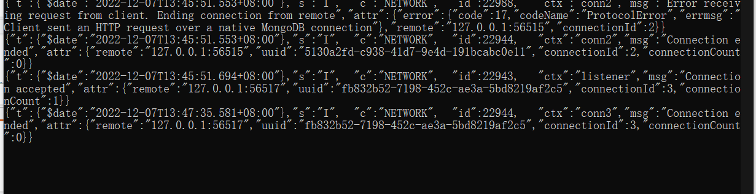
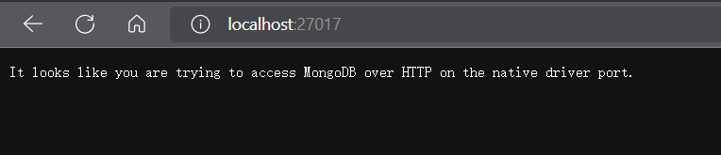
启动
出现日志
浏览器验证 localhost:27017

Slide 22
使用
常用命令
use fhjc //有这个数据库时会切换到这个数据库， 没有这个数据库时会创建一个
show dbs //展示所有数据库名称
db.dropDatabase() //删除当前数据库
db.createCollection('jcw') //创建集合
show collections 或者 show tables // 展示当前数据库所有集合
db.jcw.drop() //删除集合

Slide 23
使用
添加数据
db.jcw.insertOne({name: '夏', like: "工作"})
db.jcw.insertMany([
{name: "张", like: "大宝剑"},
{name: "刘", age: 18 }
])
db.insert([]) //支持插入插入单个或多个

Slide 24
使用
更新数据
db.jcw.UpdateOne({name: "夏"}, {
$set: {age: 18},
$like: '游戏'
})
//$set：已存在的字段执行更新， 不存在的字段就新建字段
db.jcw.updateMany(
{age: {$lt: 30}},
{
$set: {tag: "年轻人"},
$currentDate: { lastModified: true } //更新操作时间
}
)

Slide 25
使用
删除
db.jcw.deleteOne({name: "杨过"}) //删除一个
db.jcw.deleteMany({name: "杨过"}) //删除所有叫杨过的文档

Slide 26
使用
查询
db.jcw.find()
db.jcw.find({name: "夏"}) //查询姓名为夏的文档
db.jcw.find({
name: {
$in: ["张", "刘"] //查询姓名为张，刘的文档
}
})
db.jcw.find({
name: "夏",
$and: [
{age: {$lt: 30} }, //查询姓名为夏，小于30岁，喜欢工作的文档
{like: '工作'}
]
})

Slide 27
使用
查询
db.jcw.find().sort({ age: 1}) //升序
db.jcw.find().sort({ age: -1}) //降序
db.jcw.find().skip(10); //跳过前10条记录
db.jcw.find().limit(10); //只返回前10条
db.jcw.find().limit(pageSize).skip((pageNo-1) * papageSize)
db.Students.find().count() //返回数量统计，

Slide 28
目录
Mongodb介绍
Mongodb操作
Mongodb集成

Slide 29
目标
1 项目中集成并使用Mongodb

Slide 30
集成
web项目中使用Mongodb
<dependency>
<groupId>org.springframework.boot</groupId>
<artifactId>spring-boot-starter-data-mongodb</artifactId>
</dependency>
spring.data.mongodb.uri=mongodb://localhost:27017/test

Slide 31
集成
web项目中使用Mongodb
<dependency>
<groupId>org.springframework.boot</groupId>
<artifactId>spring-boot-starter-data-mongodb</artifactId>
</dependency>
spring.data.mongodb.uri=mongodb://localhost:27017/test

Slide 32
谢谢！

